Slide 1
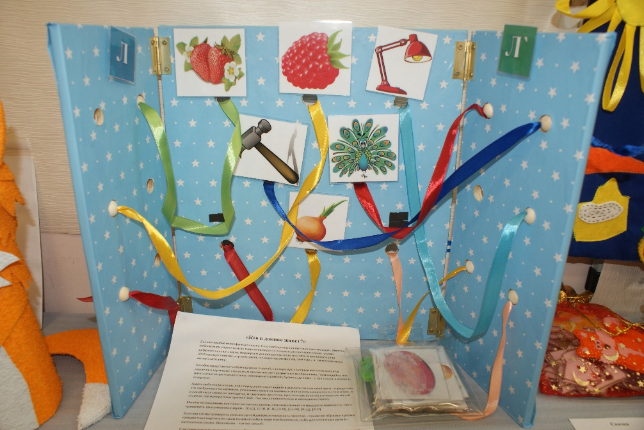
Логопедическая работа с дошкольниками
Практикум

Slide 2
Юдина, Я. Л. Сборник логопедических упражнений. Старшая и подготовительная группы : учебное пособие / Я. Л. Юдина, И. С. Захарова. — Москва : ВАКО, 2011. — 127 с. — ISBN 978-5-408-05215-8. — Текст : электронный // Лань : электронно-библиотечная система. — URL: https://e.lanbook.com/book/178401
(дата обращения: 18.08.2021). — Режим доступа: для авториз. пользователей.
Круглова, А. М. Говорим правильно. Логопедические игры и упражнения / А. М. Круглова. — Москва : РИПОЛ классик, 2012. — 96 c. — ISBN 978-5-386-05254-6. — Текст : электронный // Электронно-библиотечная система IPR BOOKS : [сайт]. — URL: https://www.iprbookshop.ru/71395.html
(дата обращения: 30.07.2021). — Режим доступа: для авторизир. пользователей
Гаркуша, Ю. Ф. Конспекты логопедических занятий с детьми 2–3 лет : учебное пособие / Ю. Ф. Гаркуша. — Москва : ПАРАДИГМА, 2013. — 160 c. — ISBN 978-5-4214-0022-6. — Текст : электронный // Электронно-библиотечная система IPR BOOKS : [сайт]. — URL: https://www.iprbookshop.ru/13034.html
(дата обращения: 30.07.2021). — Режим доступа: для авторизир. пользователей
Ивановская, О. Г. Логопедические занятия с детьми 5–6 лет : методические рекомендации / О. Г. Ивановская, Л. Я. Гадасина, С. Ф. Савченко. — Санкт-Петербург : КАРО, 2009. — 128 c. — ISBN 978-5-9925-0312-8. — Текст : электронный // Электронно-библиотечная система IPR BOOKS : [сайт]. — URL: https://www.iprbookshop.ru/19401.html
(дата обращения: 30.07.2021). — Режим доступа: для авторизир. пользователей

Slide 3
Бухарина, К. Е. Логопедическая тетрадь для занятий с детьми 4-5 лет с ОНР : учебное пособие / К. Е. Бухарина. — Москва : Владос, 2020. — 95 с. — ISBN 978-5-9500674-1-9. — Текст : электронный // Лань : электронно-библиотечная система. — URL: https://e.lanbook.com/book/162107 (дата обращения: 18.08.2021). — Режим доступа: для авториз. пользователей.
Бухарина, К. Е. Логопедическая тетрадь для занятий с детьми 5-6 лет с ОНР : учебное пособие / К. Е. Бухарина. — Москва : Владос, 2020. — 96 с. — ISBN 978-5-9500674-0-2. — Текст : электронный // Лань : электронно-библиотечная система. — URL: https://e.lanbook.com/book/162106 (дата обращения: 18.08.2021). — Режим доступа: для авториз. пользователей.
Бухарина, К. Е. Логопедическая тетрадь для занятий с детьми 6-7 лет с ОНР : учебное пособие / К. Е. Бухарина. — Москва : Владос, 2020. — 115 с. — ISBN 978-5-907101-47-0. — Текст : электронный // Лань : электронно-библиотечная система. — URL: https://e.lanbook.com/book/162093 (дата обращения: 18.08.2021). — Режим доступа: для авториз. пользователей.
Краснова, И. Н. Практические занятия по автоматизации звука [с] : учебное пособие / И. Н. Краснова. — Москва : Владос, 2015. — 38 с. — ISBN 978-5-691-02184-8. — Текст : электронный // Лань : электронно-библиотечная система. — URL: https://e.lanbook.com/book/96351 (дата обращения: 18.08.2021). — Режим доступа: для авториз. пользователей.

Slide 4
Бакиева, Н. З. Тетрадь-тренажер для закрепления звука "С" у детей дошкольного возраста : учебное пособие / Н. З. Бакиева. — Москва : Владос, 2019. — 79 с. — ISBN 978-5-00136-025-4. — Текст : электронный // Лань : электронно-библиотечная система. — URL: https://e.lanbook.com/book/162056(дата обращения: 18.08.2021). — Режим доступа: для авториз. пользователей.
Бакиева, Н. З. Тетрадь-тренажер для закрепления звука "К" у детей дошкольного возраста : учебное пособие / Н. З. Бакиева. — Москва : Владос, 2019. — 79 с. — ISBN 978-5-00136-027-8. — Текст : электронный // Лань : электронно-библиотечная система. — URL: https://e.lanbook.com/book/162058 (дата обращения: 18.08.2021). — Режим доступа: для авториз. пользователей.
Бакиева, Н. З. Тетрадь-тренажер для закрепления звука "Ш" у детей дошкольного возраста : учебное пособие / Н. З. Бакиева. — Москва : Владос, 2019. — 77 с. — ISBN 978-5-00136-026-1. — Текст : электронный // Лань : электронно-библиотечная система. — URL: https://e.lanbook.com/book/162057 (дата обращения: 18.08.2021). — Режим доступа: для авториз. пользователей.
Бакиева, Н. З. Тетрадь-тренажер для закрепления звука "Л" у детей дошкольного возраста : учебное пособие / Н. З. Бакиева. — Москва : Владос, 2018. — 88 с. — ISBN 978-5-907013-48-3. — Текст : электронный // Лань : электронно-библиотечная система. — URL: https://e.lanbook.com/book/162091 (дата обращения: 18.08.2021). — Режим доступа: для авториз. пользователей.

Slide 5
Архипова, Е. Ф. Логопедическая тетрадь для автоматизации звука [Л] / Е. Ф. Архипова, И. В. Южанина. — 2-е изд. — Москва : Изд-во В. Секачев, 2019. — 82 c. — ISBN 978-5-4481-0443-5. — Текст : электронный // Электронно-библиотечная система IPR BOOKS : [сайт]. — URL: https://www.iprbookshop.ru/90104.html
(дата обращения: 04.08.2021). — Режим доступа: для авторизир. пользователей
Архипова, Е. Ф. Логопедическая тетрадь для автоматизации звука [Р] / Е. Ф. Архипова, И. В. Южанина. — 2-е изд. — Москва : Изд-во В. Секачев, 2019. — 77 c. — ISBN 978-5-4481-0445-9. — Текст : электронный // Электронно-библиотечная система IPR BOOKS : [сайт]. — URL: https://www.iprbookshop.ru/90105.html
(дата обращения: 04.08.2021). — Режим доступа: для авторизир. пользователей
Архипова, Е. Ф. Логопедическая тетрадь для автоматизации звука [Ш] / Е. Ф. Архипова, И. В. Южанина. — Москва : Изд-во В. Секачев, 2019. — 72 c. — ISBN 978-5-4481-0447-3. — Текст : электронный // Электронно-библиотечная система IPR BOOKS : [сайт]. — URL: https://www.iprbookshop.ru/90106.html
(дата обращения: 04.08.2021). — Режим доступа: для авторизир. пользователей

Slide 6
Костюк, А. В. Логопедическая тетрадь. Звук Л : учебное пособие / А. В. Костюк. — Москва : Владос, 2013. — 47 с. — ISBN 978-5-691-01940-1. — Текст : электронный // Лань : электронно-библиотечная система. — URL: https://e.lanbook.com/book/96327
(дата обращения: 18.08.2021). — Режим доступа: для авториз. пользователей.
Костюк, А. В. Логопедическая тетрадь. Звук Ш : учебное пособие / А. В. Костюк. — Москва : Владос, 2013. — 47 с. — ISBN 978-5-691-01962-3. — Текст : электронный // Лань : электронно-библиотечная система. — URL: https://e.lanbook.com/book/96328
(дата обращения: 18.08.2021). — Режим доступа: для авториз. пользователей.
Османова, Г. А. Логопедические прописи для дошколят : учебное пособие / Г. А. Османова. — Санкт-Петербург : КАРО, 2019. — 56 с. — ISBN 978-5-9925-0993-9. — Текст : электронный // Лань : электронно-библиотечная система. — URL: https://e.lanbook.com/book/164157
(дата обращения: 22.10.2021). — Режим доступа: для авториз. пользователей.

Slide 7
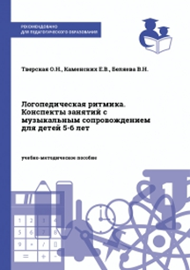
Тверская, О. Н. Логопедическая ритмика. Конспекты занятий с музыкальным сопровождением для детей 5-6 лет : электронное учебно-практическое пособие / О. Н. Тверская, Е. В. Каменских, В. Н. Беляева. — Пермь : Пермский государственный гуманитарно-педагогический университет, 2011. — 190 c. — Текст : электронный // Электронно-библиотечная система IPR BOOKS : [сайт]. — URL: https://www.iprbookshop.ru/32055.html
(дата обращения: 04.08.2021). — Режим доступа: для авторизир. пользователей
Тверская, О. Н. Логопедическая ритмика. Конспекты занятий с музыкальным сопровождением для детей 6-7 лет : электронное учебно-практическое пособие / О. Н. Тверская, Е. В. Каменских, В. Н. Беляева. — Пермь : Пермский государственный гуманитарно-педагогический университет, 2011. — 176 c. — Текст : электронный // Электронно-библиотечная система IPR BOOKS : [сайт]. — URL: https://www.iprbookshop.ru/32056.html
(дата обращения: 04.08.2021). — Режим доступа: для авторизир. пользователей
Овчинникова, Т. С. Логопедические распевки / Т. С. Овчинникова. — Санкт-Петербург : КАРО, 2019. — 64 c. — ISBN 978-5-9925-0286-2. — Текст : электронный // Электронно-библиотечная система IPR BOOKS : [сайт]. — URL: https://www.iprbookshop.ru/97966.html
(дата обращения: 04.08.2021). — Режим доступа: для авторизир. Пользователей

Slide 8
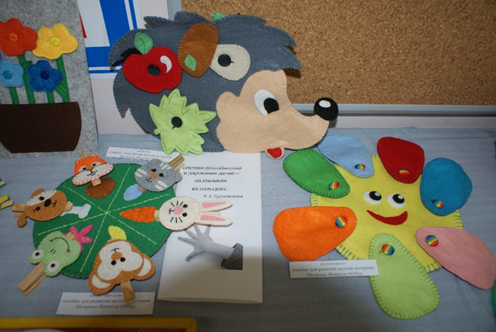
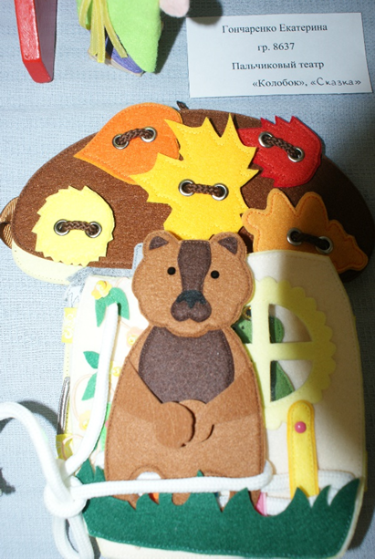
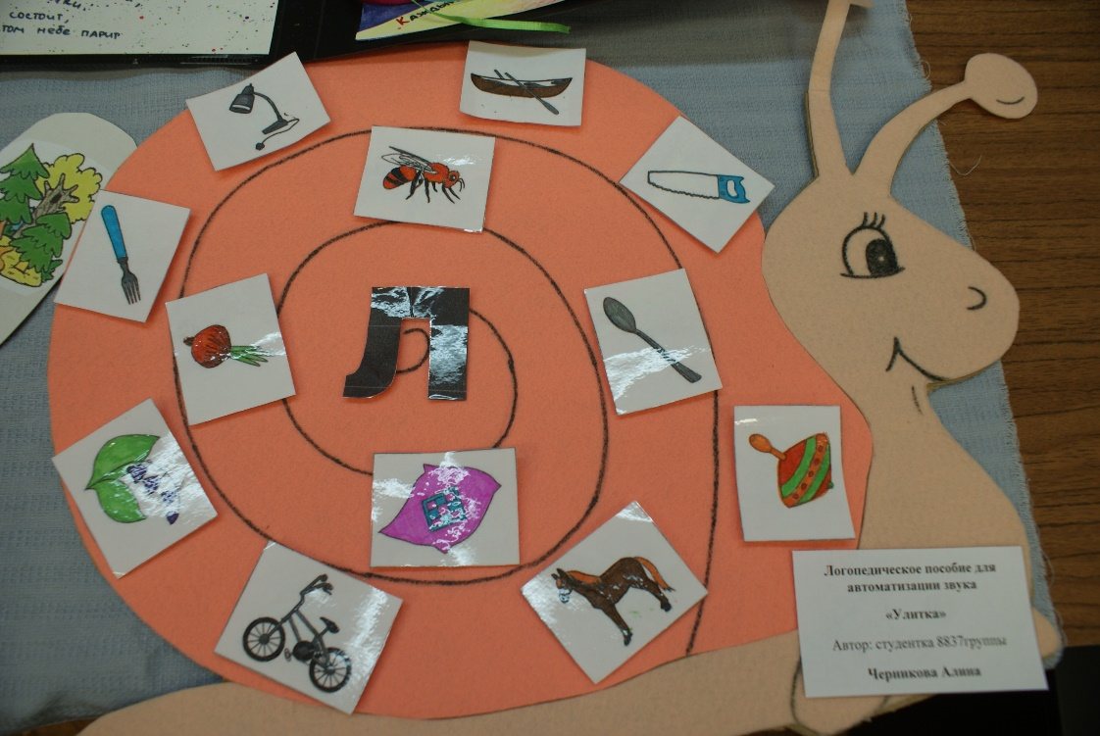
ЛОГОПЕДИЧЕСКИЕ ПОСОБИЯ СТУДЕНТОВ ДЕФЕКТОЛОГИЧЕСКОГО ФАКУЛЬТЕТА

